Slide 1
Základní škola Sedmikráska, o.p.s.
Bezručova 293, 756 61 Rožnov pod Radhoštěm
Projekt Sedmikráska
CZ.1.07/1.4.00/21.3812
Krajina – vymezení pojmu, typy krajin
Autor: Mgr. Jolana Sobotková
Vytvořeno: září 2014
Název: VY_32 _INOVACE_Z_10_Člověk, jeho činnost a vliv na krajinu_14
8. - 9. ročník

Slide 2
Vzdělávací oblast, tematický okruh, téma vzdělávacího materiálu:
Zeměpis, Socioekonomická geografie, Ekologie a krajina.
Metodický list, anotace:
Prezentace slouží k vysvětlení a přiblížení pojmu krajina, její základní rozdělení podle míry vlivu člověka.

Slide 3
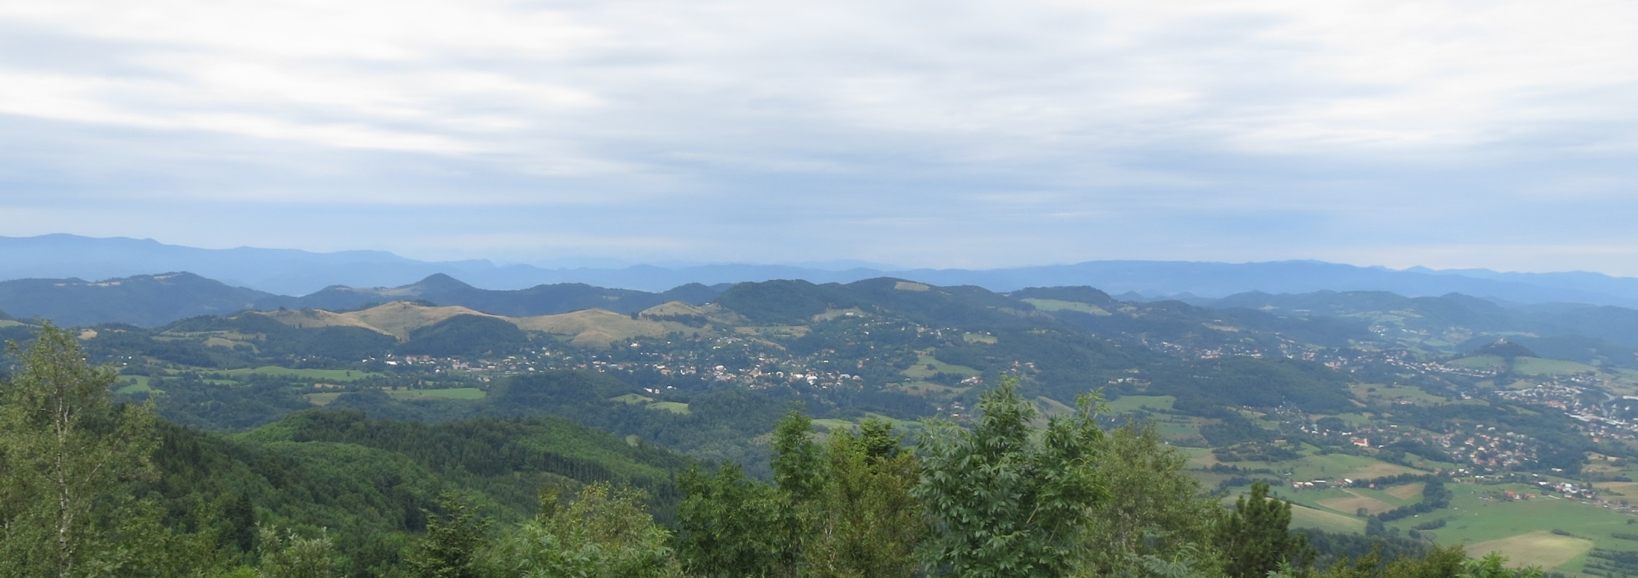
Co se ti vybaví pod pojmem krajina?

Slide 4
Krajina
Krajina je to, co vidíme kolem sebe…
Krajina je část zemského povrchu, který se liší od svého okolí…
Krajina je dána svým horninovým podložím, půdou, tvary reliéfu, faunou a flórou, podnebím a v podstatné míře intenzitou vlivu člověka a jeho činnosti.
Vývoj krajiny je poznamenán vzájemným působením těchto složek.

Slide 5
Rozloha krajiny může být různá, od několika km² až po území celého státu.
V současné době je krajina obecně poznamenaná přítomností a činností člověka – více či méně ve všech koutech světa.
Člověk často narušuje základní vlastnost krajiny – ekologickou stabilitu, tj. schopnost odolávat vlivům a navracet se do původního stavu.
Podle míry vlivu člověka na krajinu rozlišujeme několik typů krajiny.

Slide 6
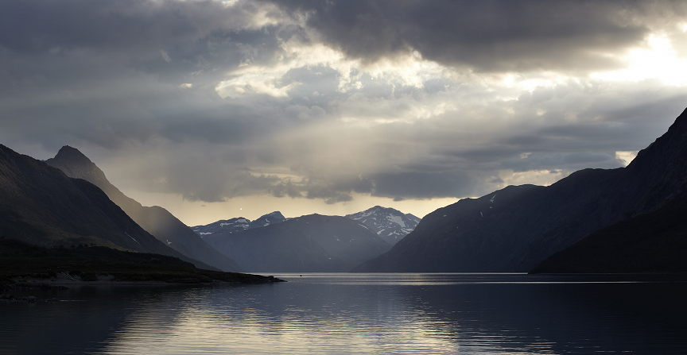
Typy krajin:
Přírodní krajina je téměř nepoznamenaná lidskou činností, najdeme ji dnes jen zřídka - ve vysokých horách, neprostupné džungli, trvale zmrzlých nebo pouštních oblastech.

Slide 7
Přírodní krajina se vlivem člověka mění na krajinu kulturní, a to opět podle intenzity zásahu člověka:
Obhospodařovaná – převažují lesy a pastviny
Zemědělská – zemědělsky intenzivně využívané plochy a vesnice mezi nimi
Městská – zásah člověka již je značný, mnoho budov, infrastruktura
Degradovaná a devastovaná – zcela ztratila svůj původní vzhled je poznamenaná těžbou, průmyslem

Slide 8
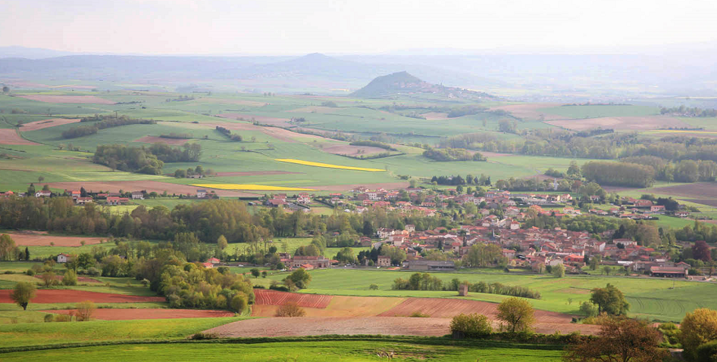
Zemědělská krajina jižní Francie

Slide 9
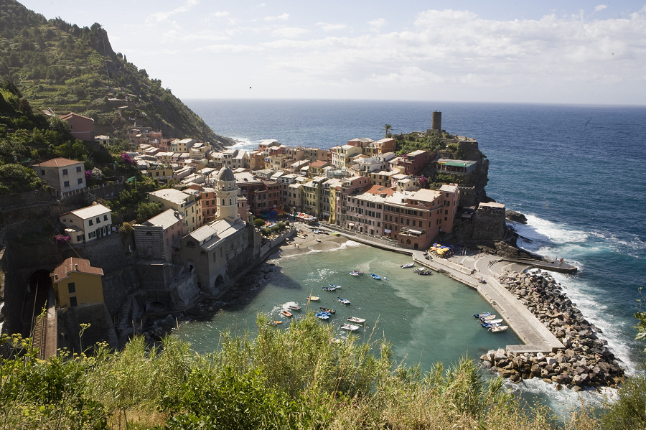
Přímořská krajina - městečko v Cinque Terre (Itálie)

Slide 10
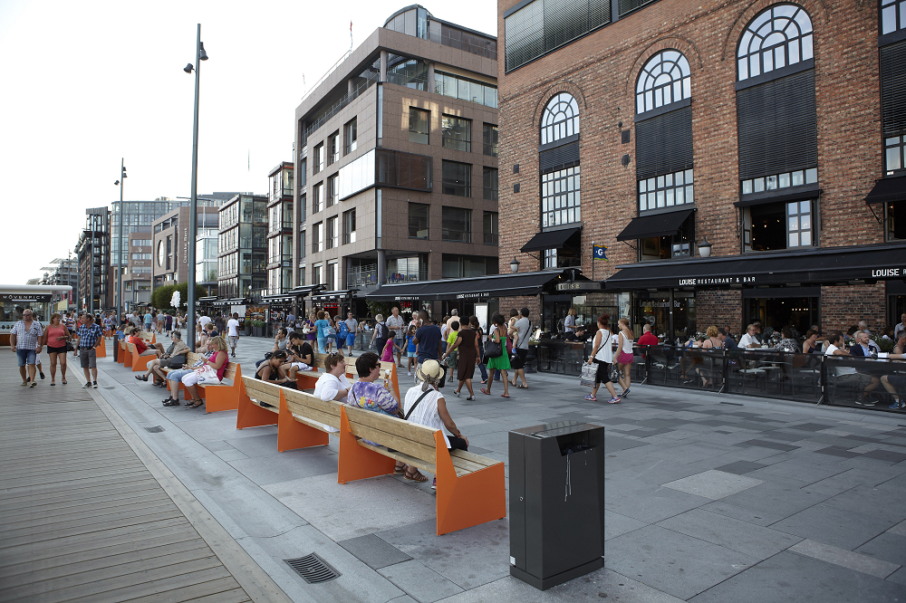
Městská krajina – Oslo (Švédsko)

Slide 11
Krajina po těžbě je člověkem obnovená a má jiný ráz než původní – rekultivovaná
zatopené lomy mohou sloužit jako rekreační krajina
zatravněné skládky jako pastviny, louky
důlní oblasti se osazují stromy

